Slide 1
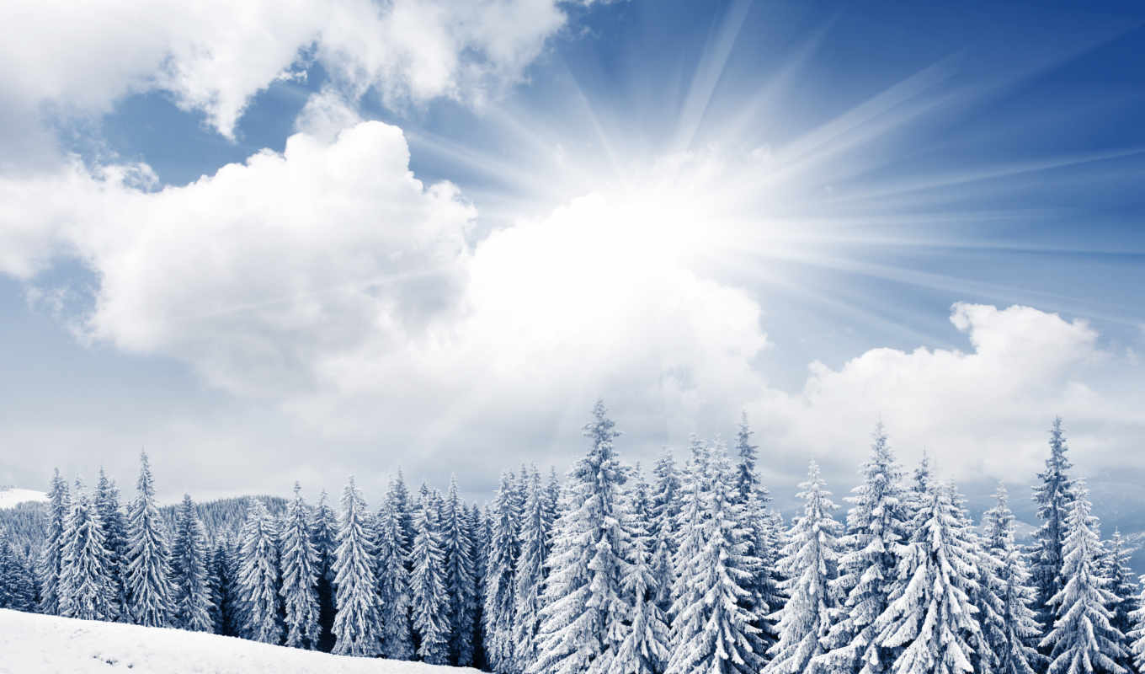
МУНИЦИПАЛЬНОЕ КАЗЕННОЕ ДОШКОЛЬНОЕ ОБРАЗОВАТЕЛЬНОЕ УЧРЕЖДЕНИЕ – ДЕТСКИЙ САД №6
Педагогический проект:
Мой милый край
В средней группе «Ромашка»
Автор: Рудинец Н.А.
Воспитатель 1 квалификационной категории

Slide 2
Актуальность :
Патриотическое воспитание начинается со средней группы. Данное направление достаточно сложное, объемное в понимании т.к. здесь встречаются такие понятия как патриот, Родина, край и т.д. (что достаточно не понятно для детей средней группы). Поэтому начинаем знакомить ребенка с того, что нас окружает, то что всегда рядом с ним: это дом, улица, деревня и т.д. И так как мы пытаемся вызвать эмоционально – положительные чувства у ребенка, лучше всего это происходит через природу. Потому, что наблюдая за красивыми деревьями, цветами и др природой ребенок эмоционально откликается, а мы уже говорим, что это есть в нашем краю и мы должны беречь и охранять природу.
Поэтому я выбрала тему: «Мой милый край»

Slide 3
Цель: воспитание патриотических чувств,
чувства любви к родному краю.
Задачи:
1. Расширять представления детей о многообразии растительного мира в татарском районе (ель, сосна, береза, осина, клен и др.);
2. Расширять представления детей о животном мире в татарском районе (лиса, заяц, бобр, андатра и др);
3. Дать представление детей о березе - как символе Сибири;
4. Расширять знания детей, через русско – народный фольклор (стихи, пословицы, поговорки, сказки о природе и др.);
5. Воспитывать любовь к родному краю, через красоту и заботу о растительном и животном мире, через созерцание прекрасного и рисования.

Slide 4
Ожидаемый результат:
Для детей:
Дети имеют представление о растительном мире в татарском районе;
Дети имеют представление о животном мире в татарском районе;
Знают березу – как символ Сибири;
Умеют передавать красоту растительного и животного мира, в рисунке,
лепке, аппликации.
Для родителей:
Совместная деятельность будет способствовать детско –
родительским отношениям;
Повысится уровень знаний среди родителей детей средней группы;
Повысится количество родителей, принимающих участие в
совместных мероприятиях.

Slide 5
Характеристика проекта:
Тип проекта: Познавательно – творческий
Продолжительность: Среднесрочный
Вид проекта: Групповой
Участники проекта: дети средней группы «Ромашка»,
воспитатели, родители.
Этапы реализации проекта:
Мотивационный;
Проблемно – деятельностный;
Творческий.

Slide 6
1. этап Мотивационный:
Обдумывание идеи проекта;
Сбор информации, материала для реализации
идеи проекта;
Составление плана проекта;
Определение сроков реализации проекта;
Привлечение родителей к педагогическому
сотрудничеству;
Создание необходимых условий для
реализации проекта.

Slide 7
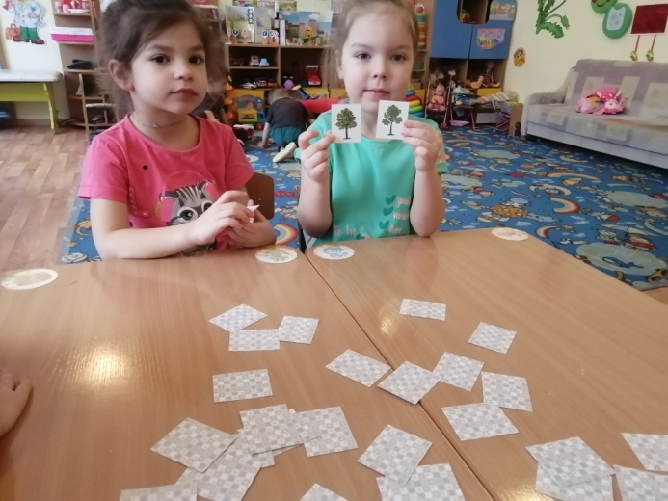
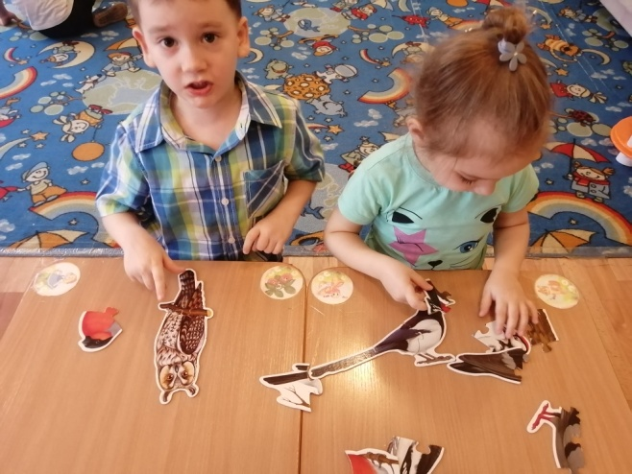
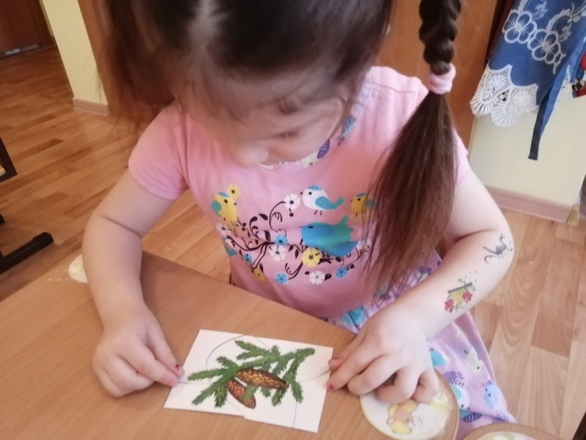
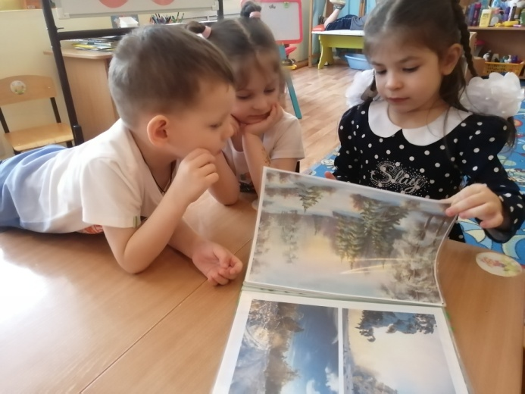
Создание условий для самостоятельной деятельности:
мемо
Собери пазл

Slide 8
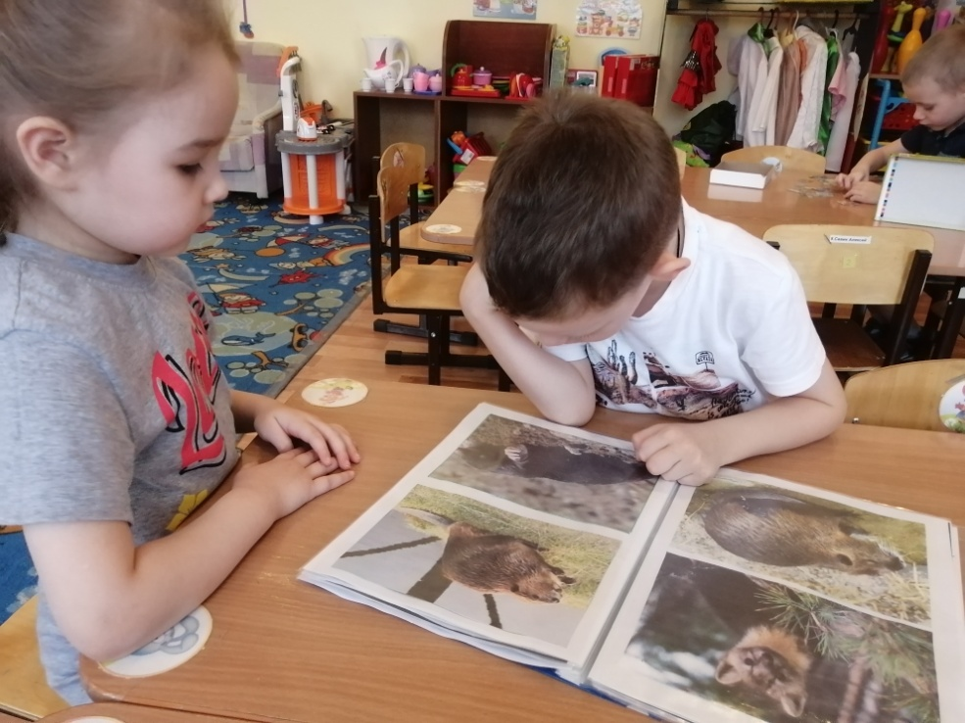
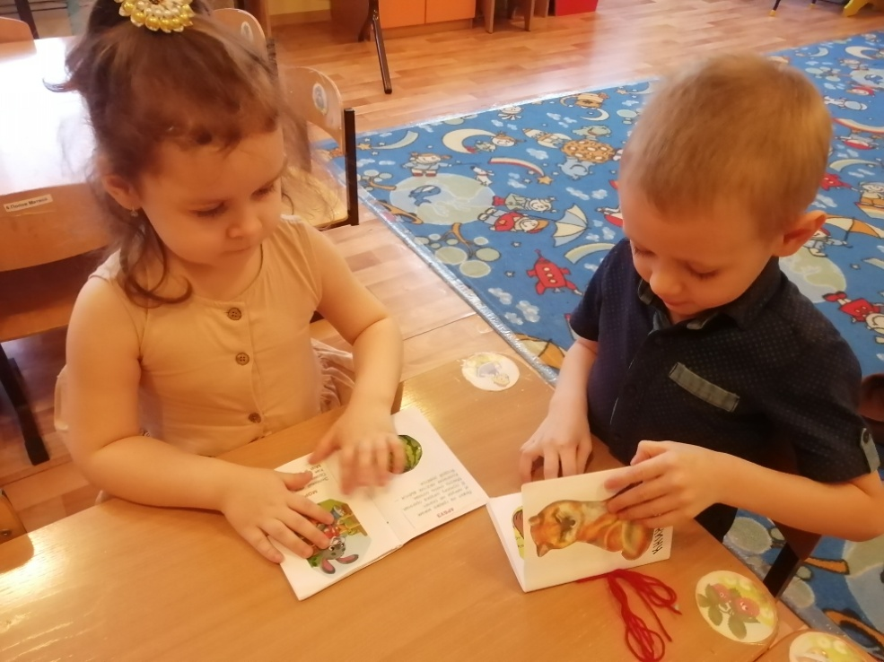

Slide 9
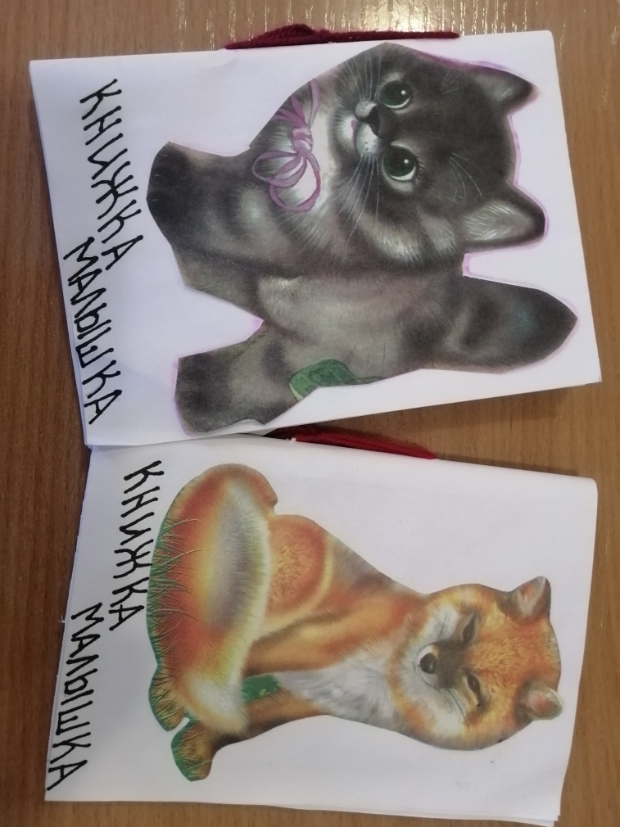
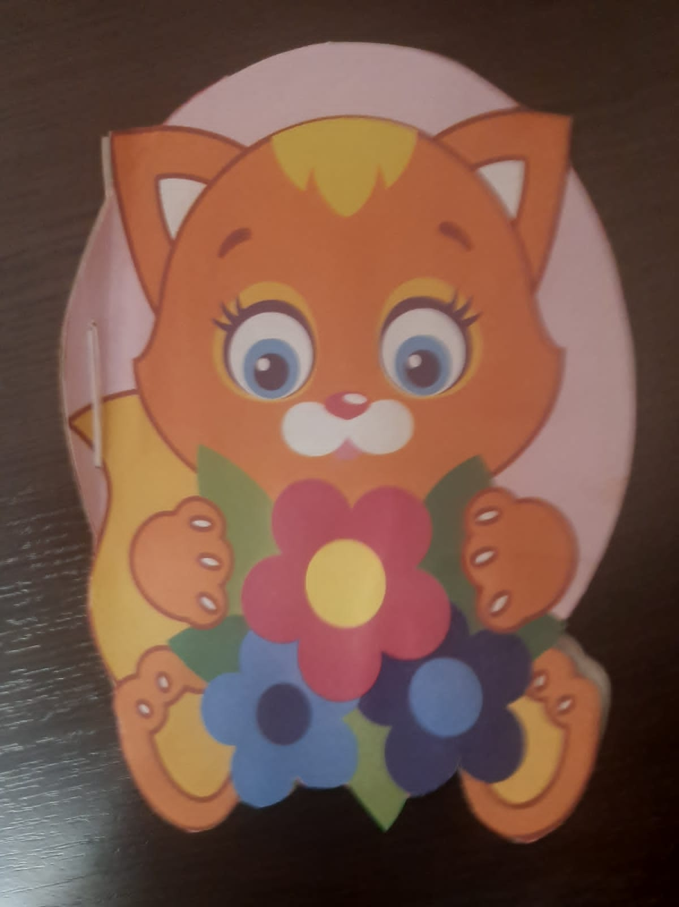
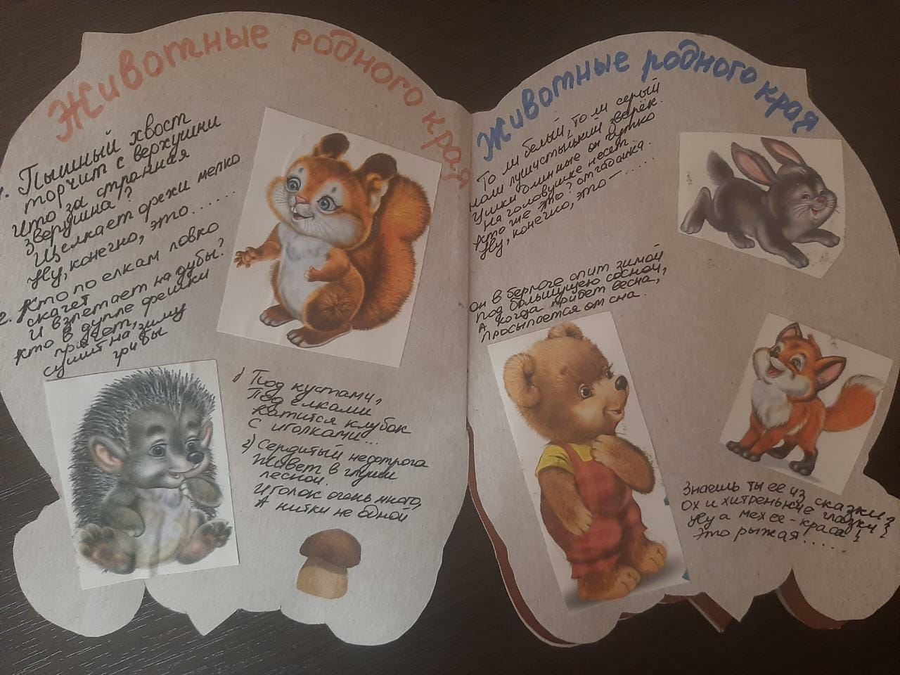
Вовлечение родителей в образовательный процесс:

Slide 10
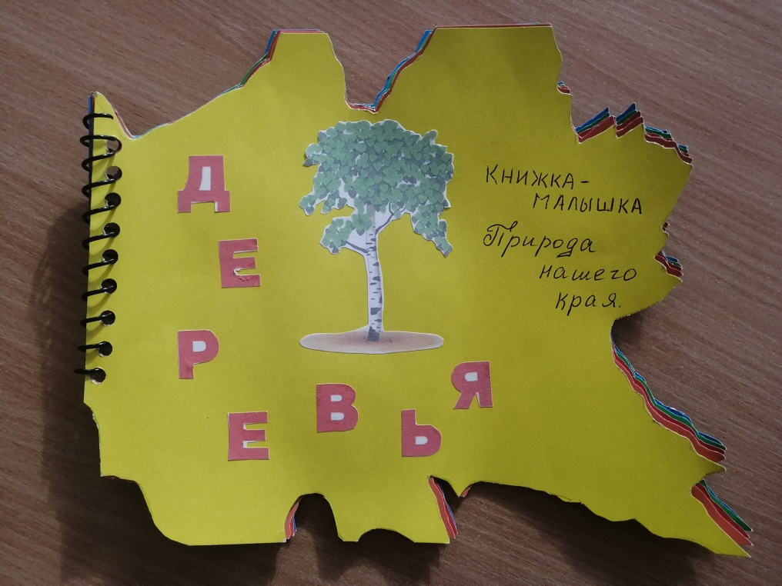
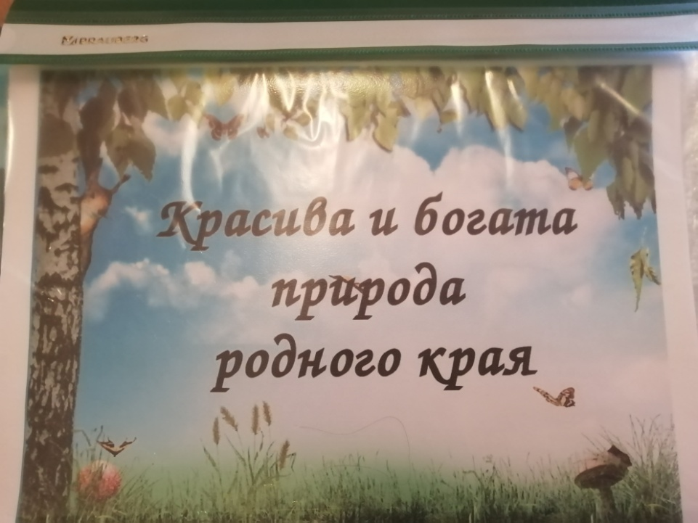

Slide 11
2 этап Проблемно – деятельностный:
Вариативность использования интегрированного метода обучения: полная интеграция.

Slide 12
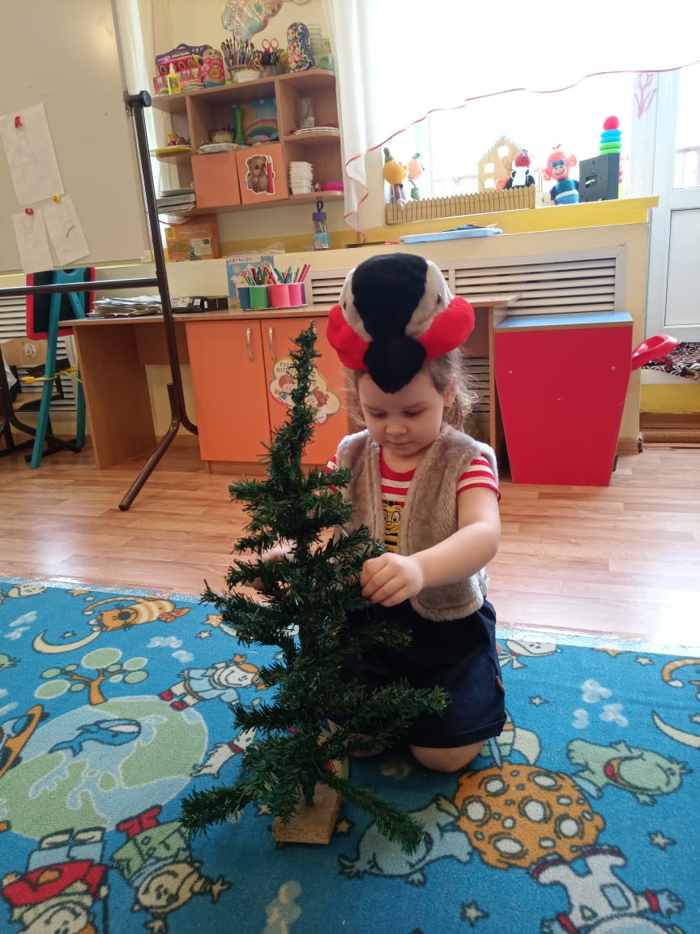
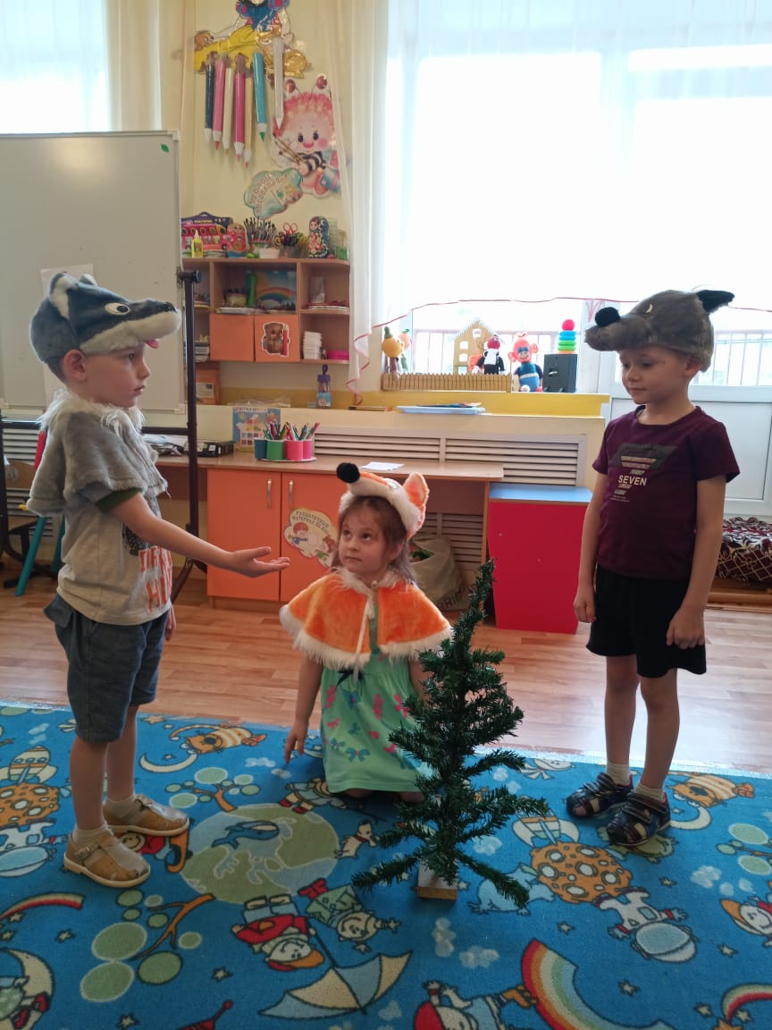
Социально – коммуникативное развитие:
Комплемент для елочки
В гости к елочке

Slide 13
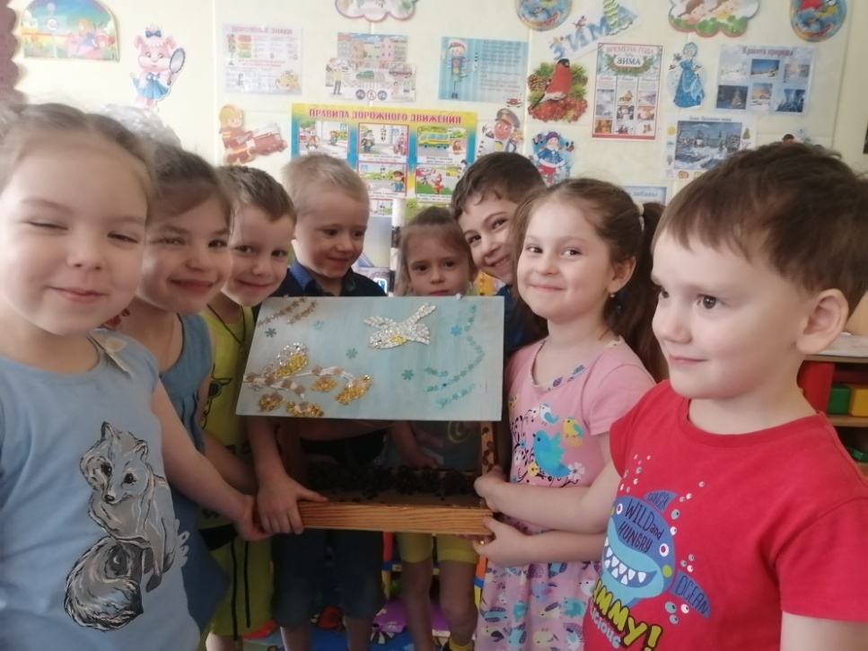
Беседа «Покорми птиц»

Slide 14
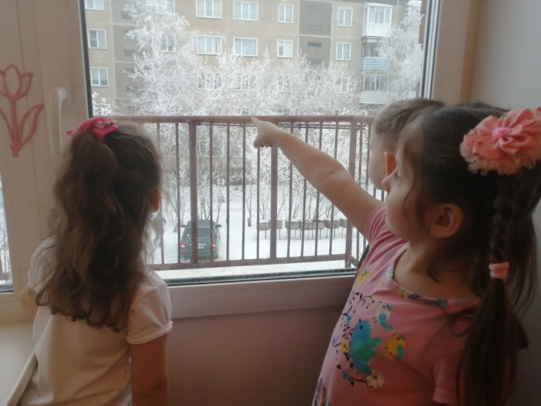
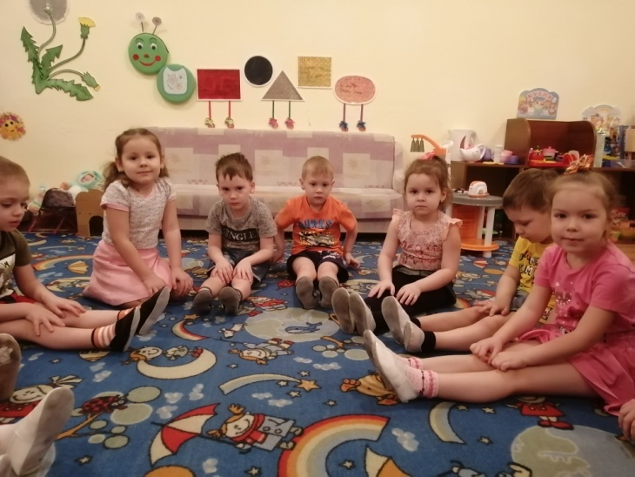
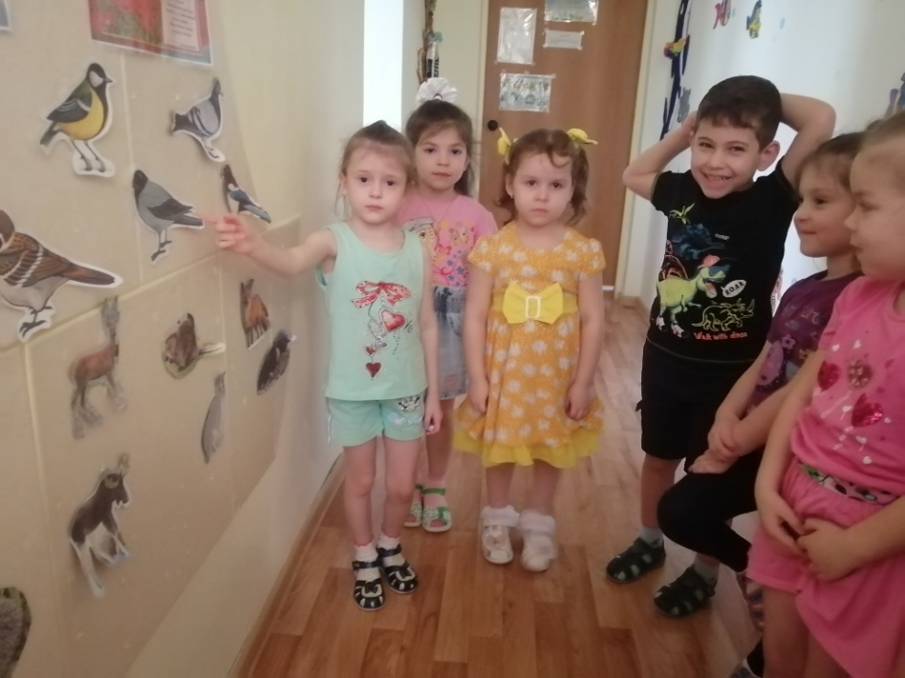
Познавательное развитие:
Беседа «Природа родного края»

Slide 15
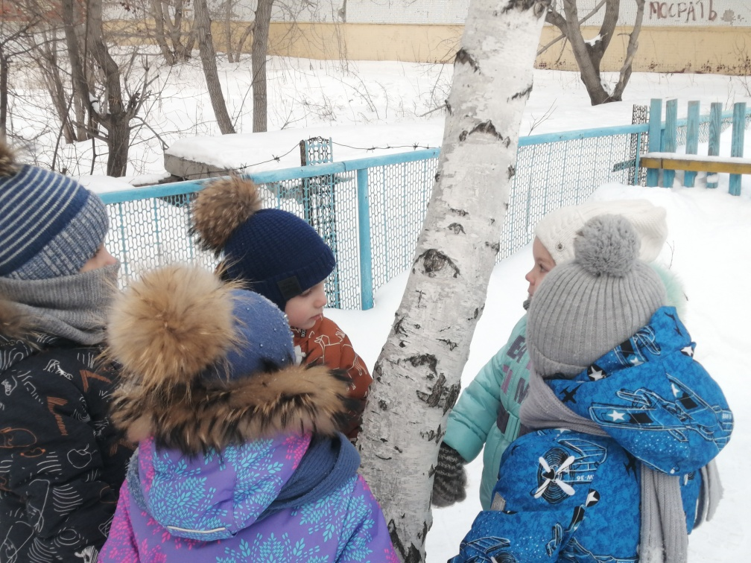
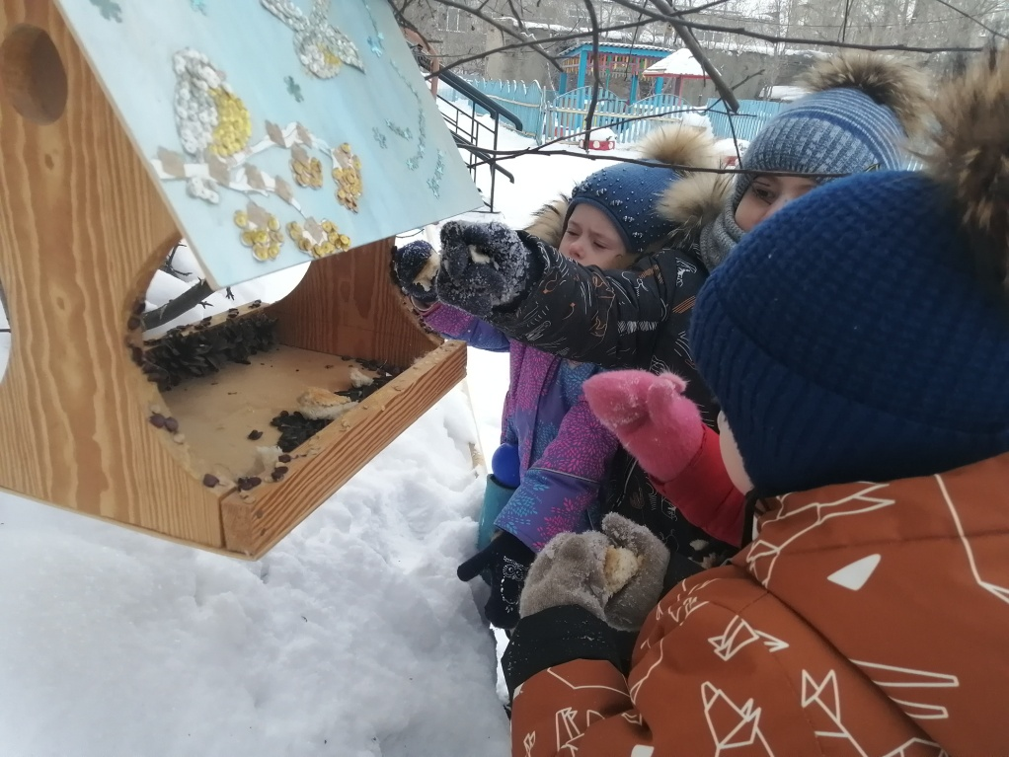
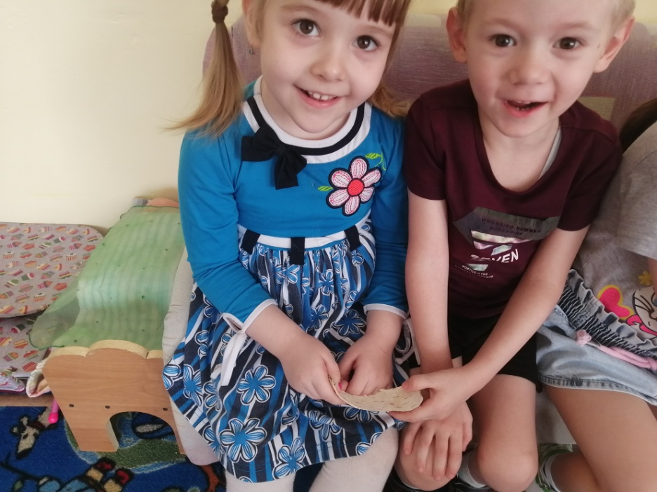
Рассматривание березы

Slide 16
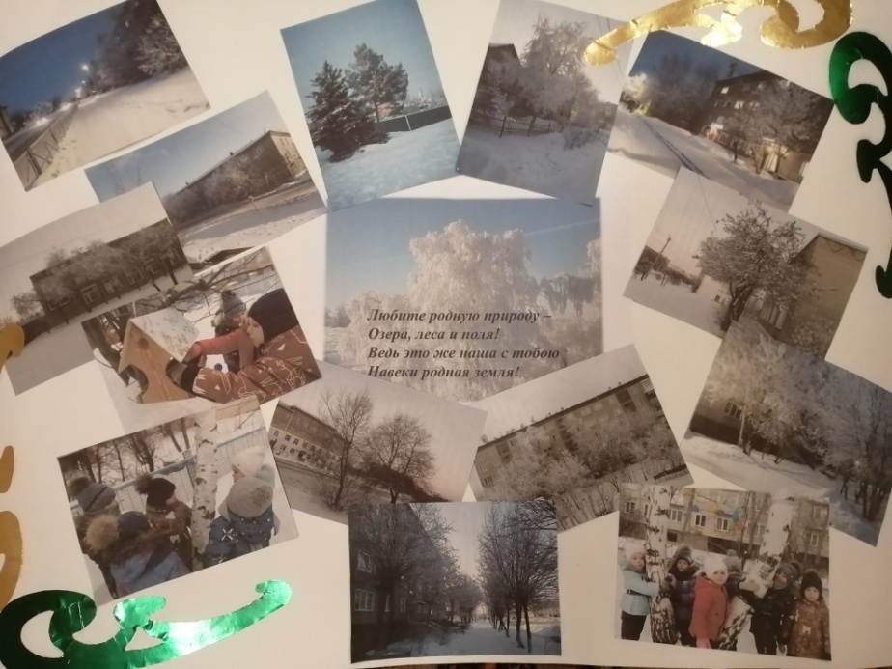
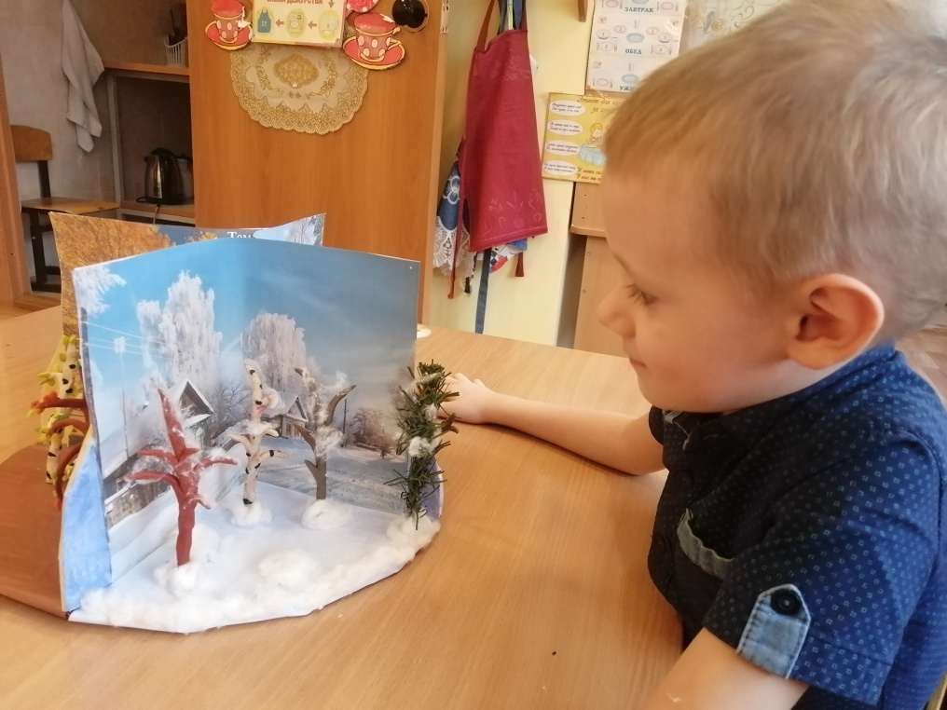
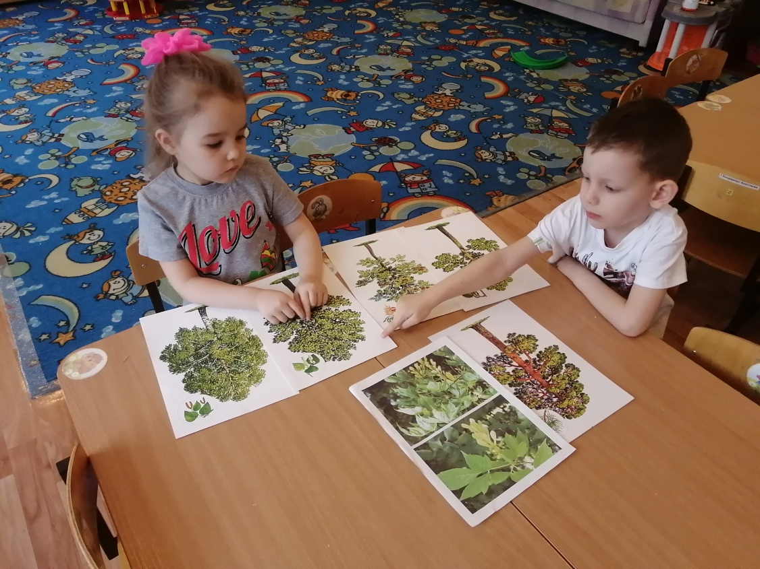
Рассматривание макета по
временам года

Slide 17
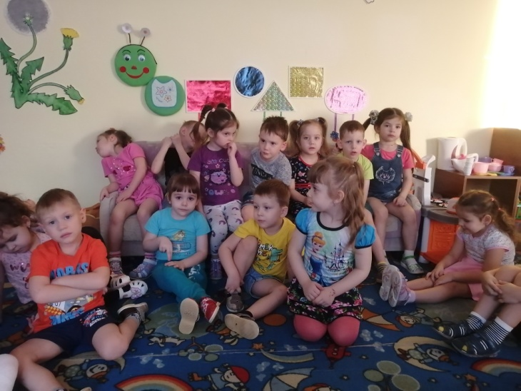
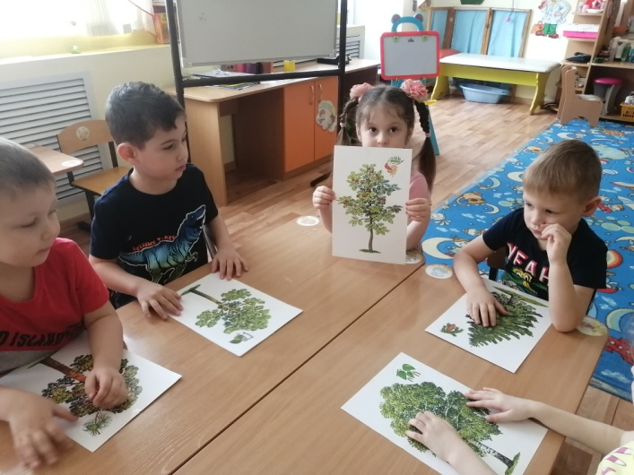
Речевое развитие:
«Что где растет?»
Прослушивание стихов о природе

Slide 18
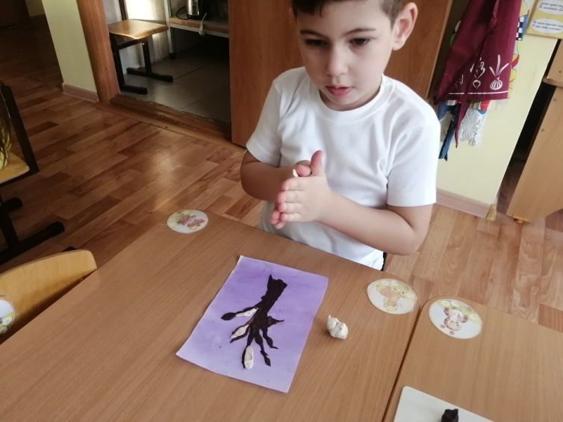
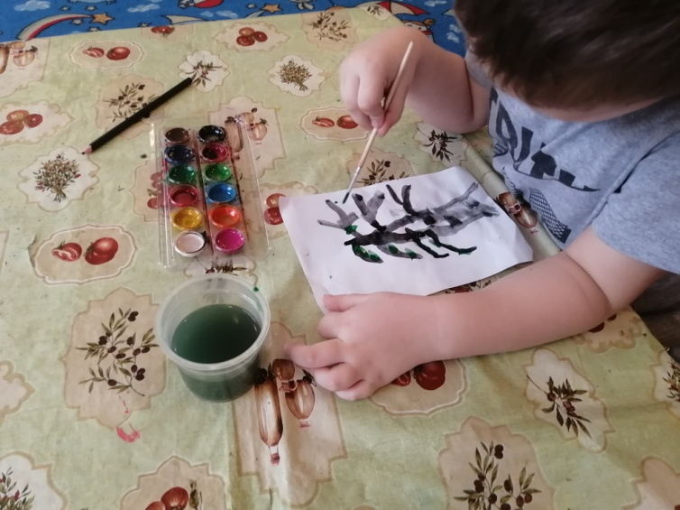
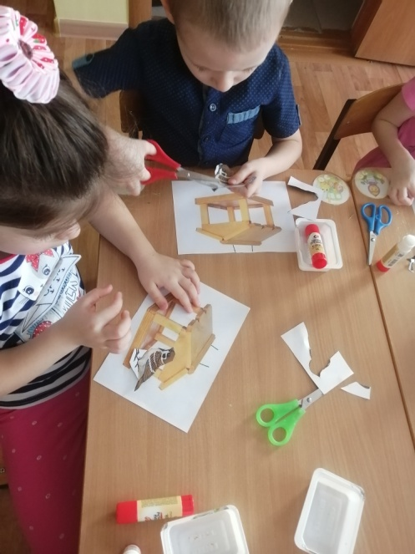
Художественно – эстетическое развитие:
Лепка «Снежное дерево»
Рисование «Русская береза»
Аппликация: «Покорми птиц»

Slide 19
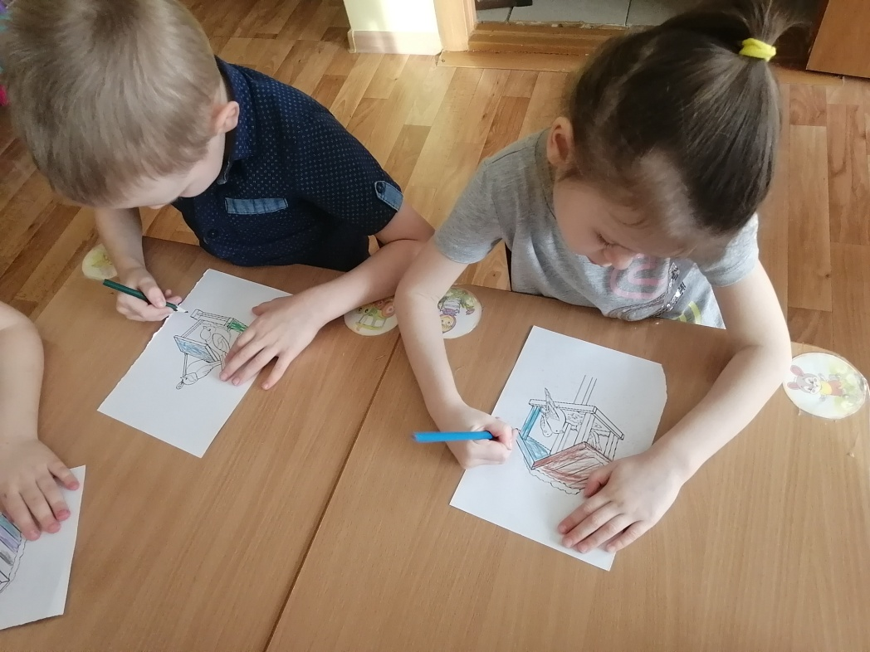
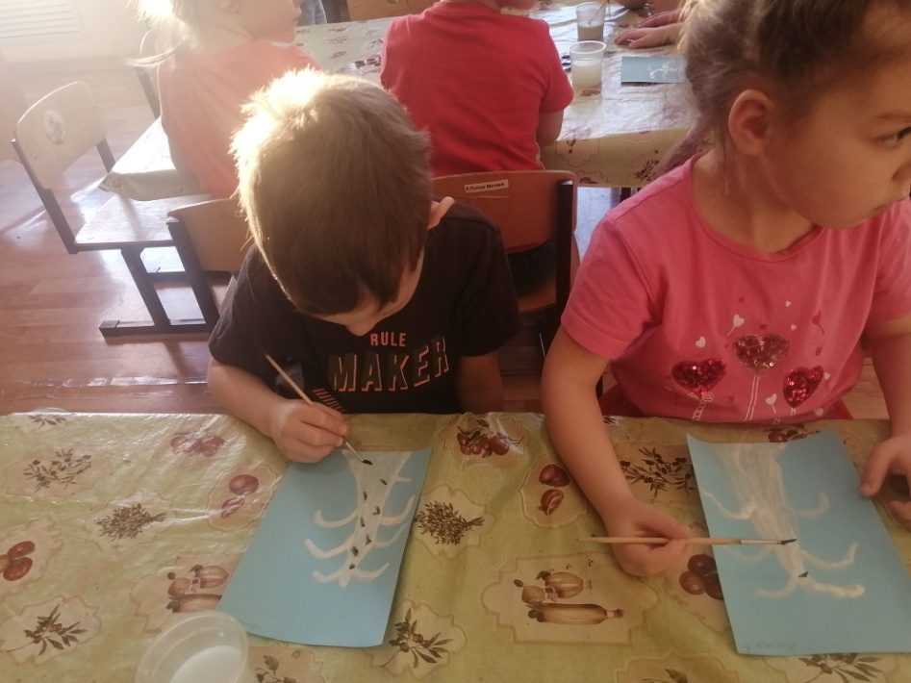
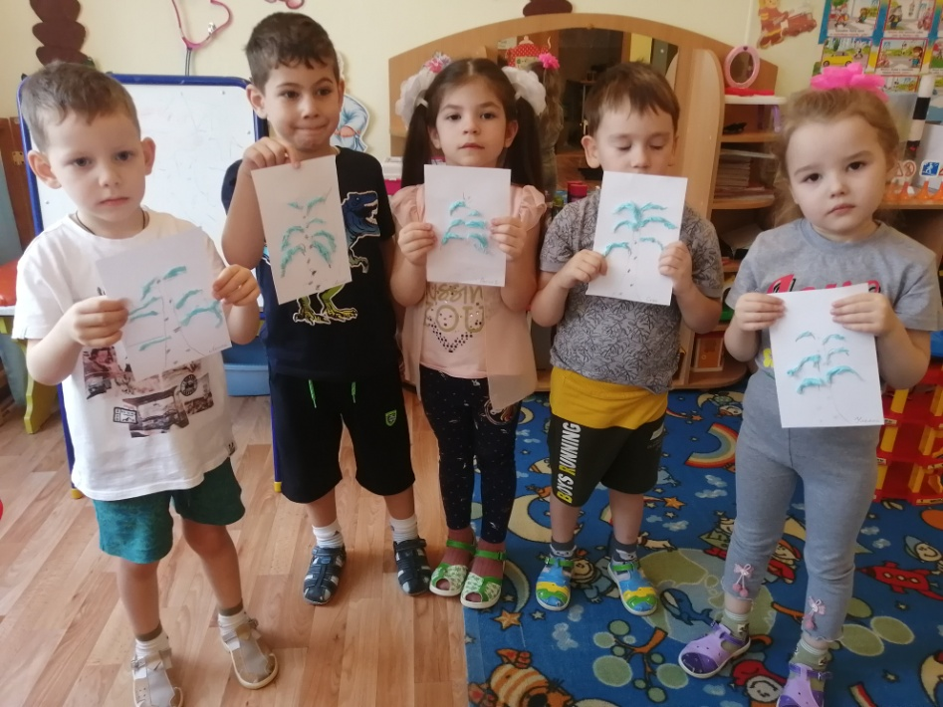
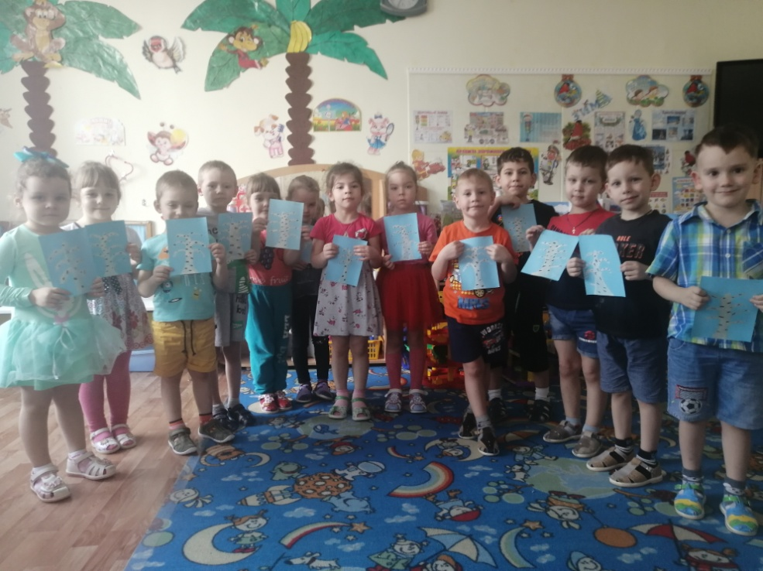

Slide 20
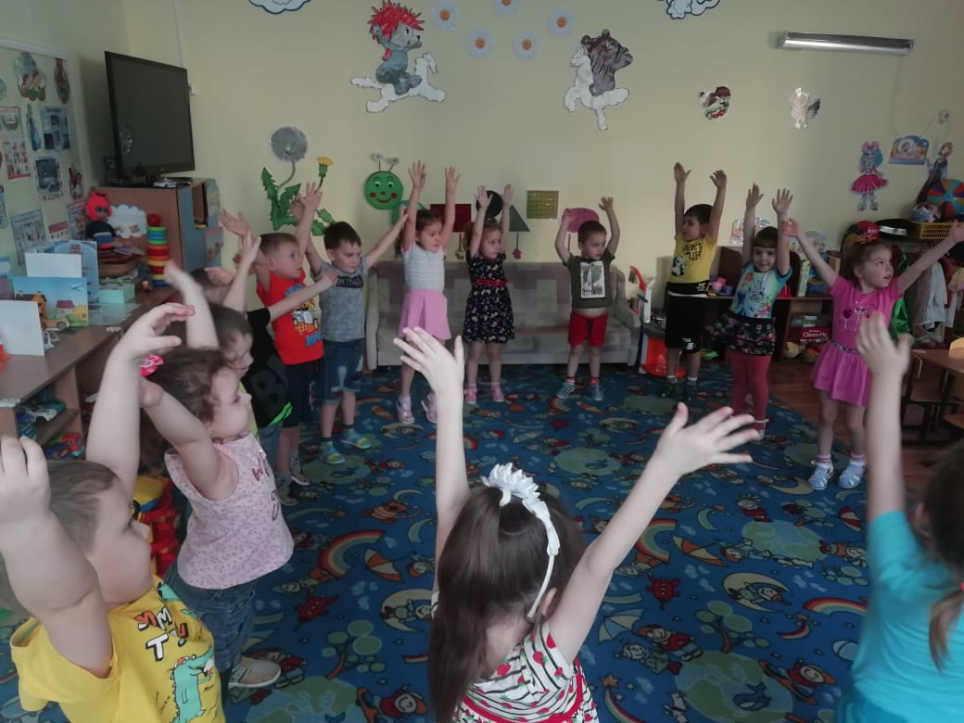
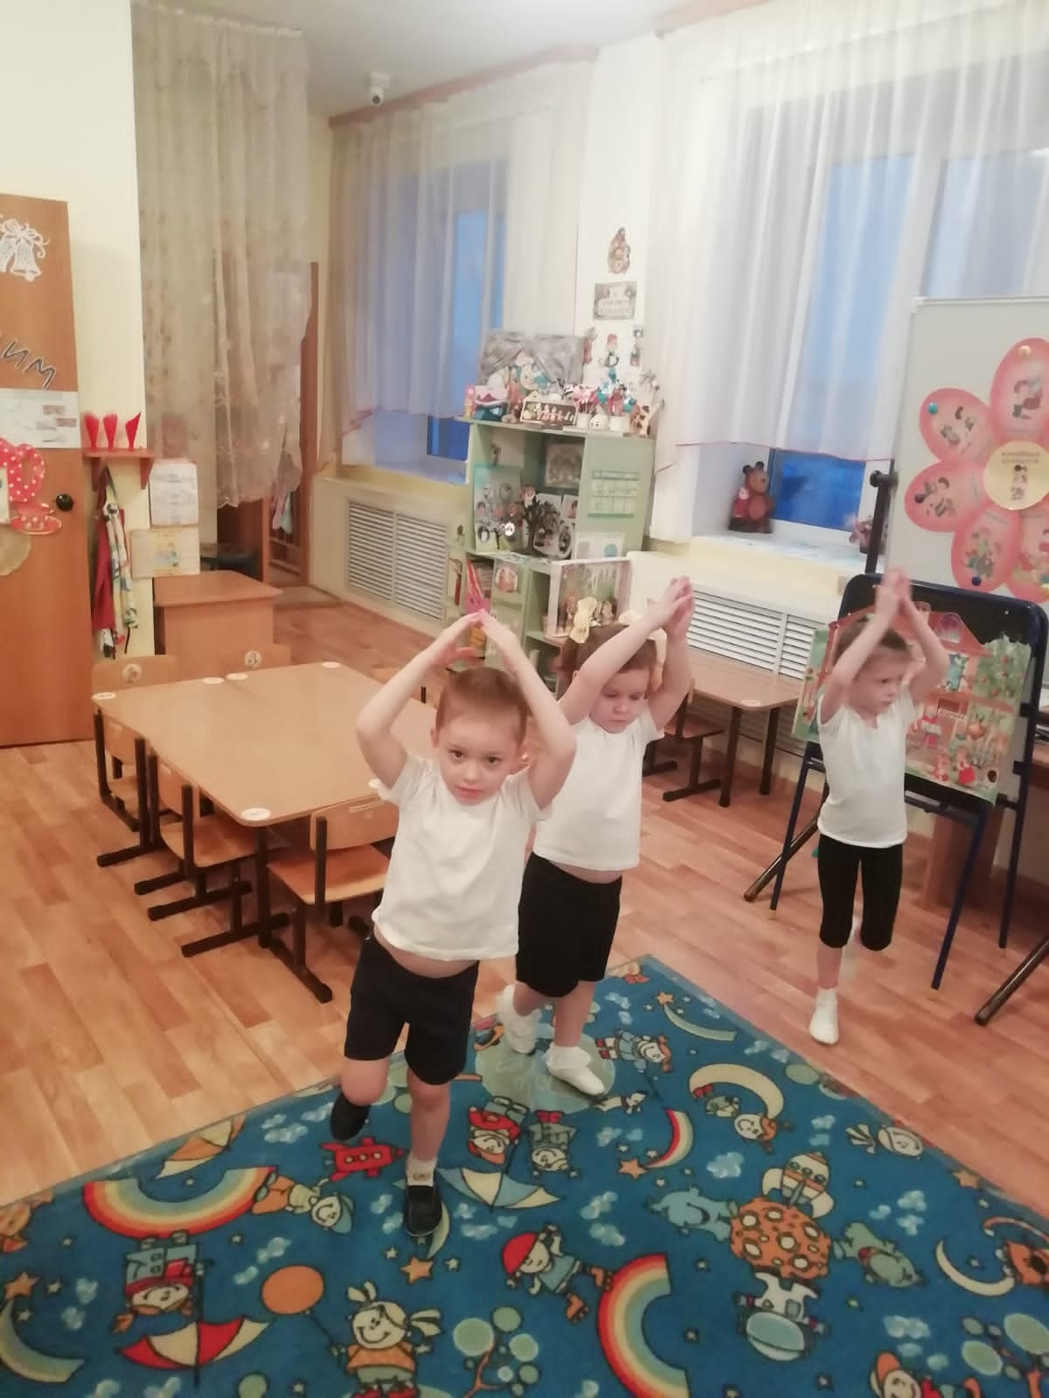
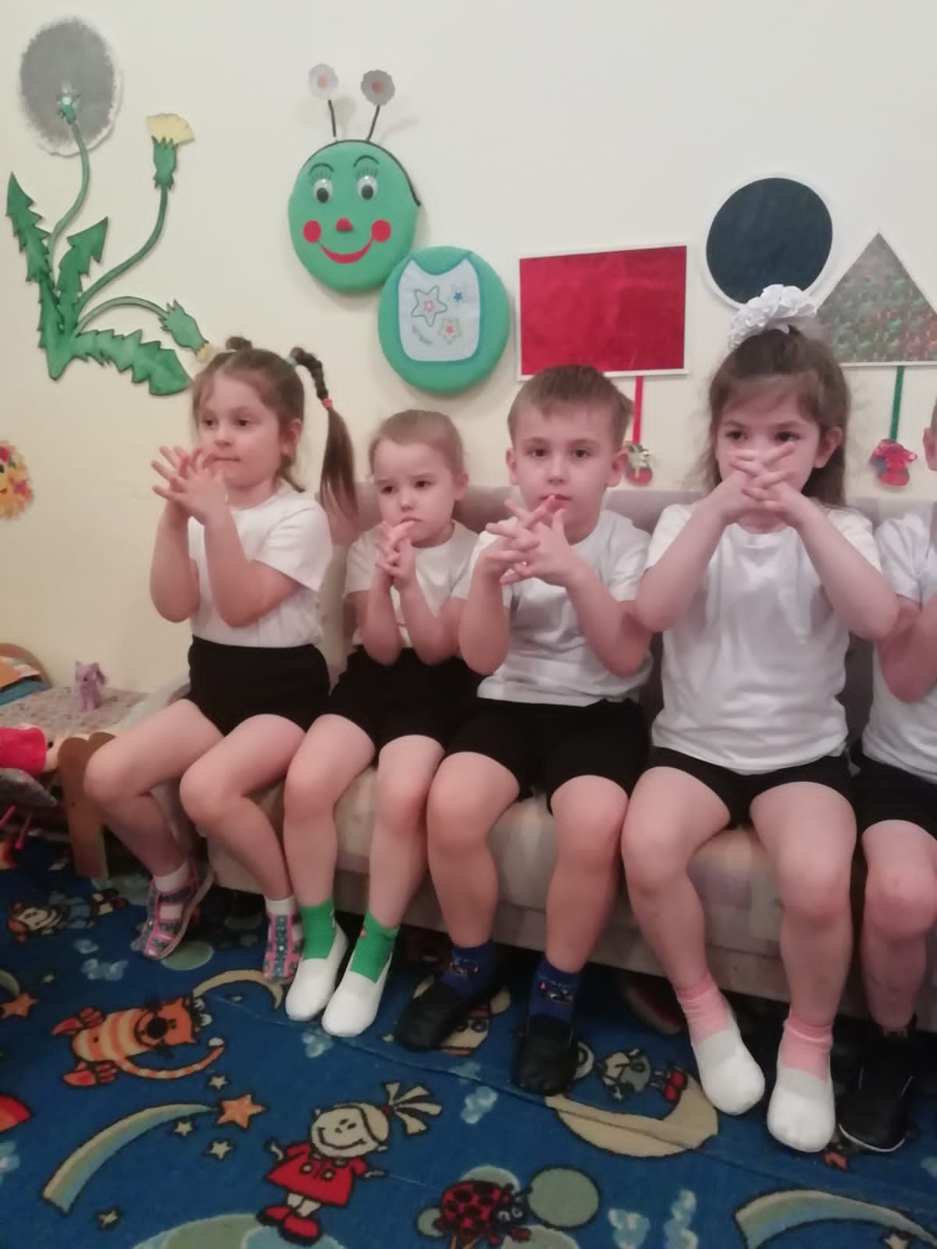
Физическое развитие:

Slide 21
3 этап Творческий:
Подведение итогов реализации проекта;
Оформление результата проекта в виде презентации;
Итоговое мероприятие проекта:
открытая деятельность «Русская береза»

Slide 22
Результаты проекта:
Для детей:
Дети получили дополнительные знания о растительном и животном мире
татарского района, узнали о березе – как символе нашего края, повысился уровень
знаний детей о природе, через русско – народный фольклёр (стихи, загадки, пословицы,
Поговорки и т.д.), стали обращать внимание и проявлять жалость к окружающей их
природе.
Для родителей:
Родители принимали активное участие в проектной деятельности, выполняли
своими руками книжки – малышки на тему: «Мой милый край»,
Родители ознакомлены с информацией «Роль природы в жизни вашей семьи»,
через консультацию для родителей и с информацией «Воспитываем патриота», через
Папку передвижку

Slide 23
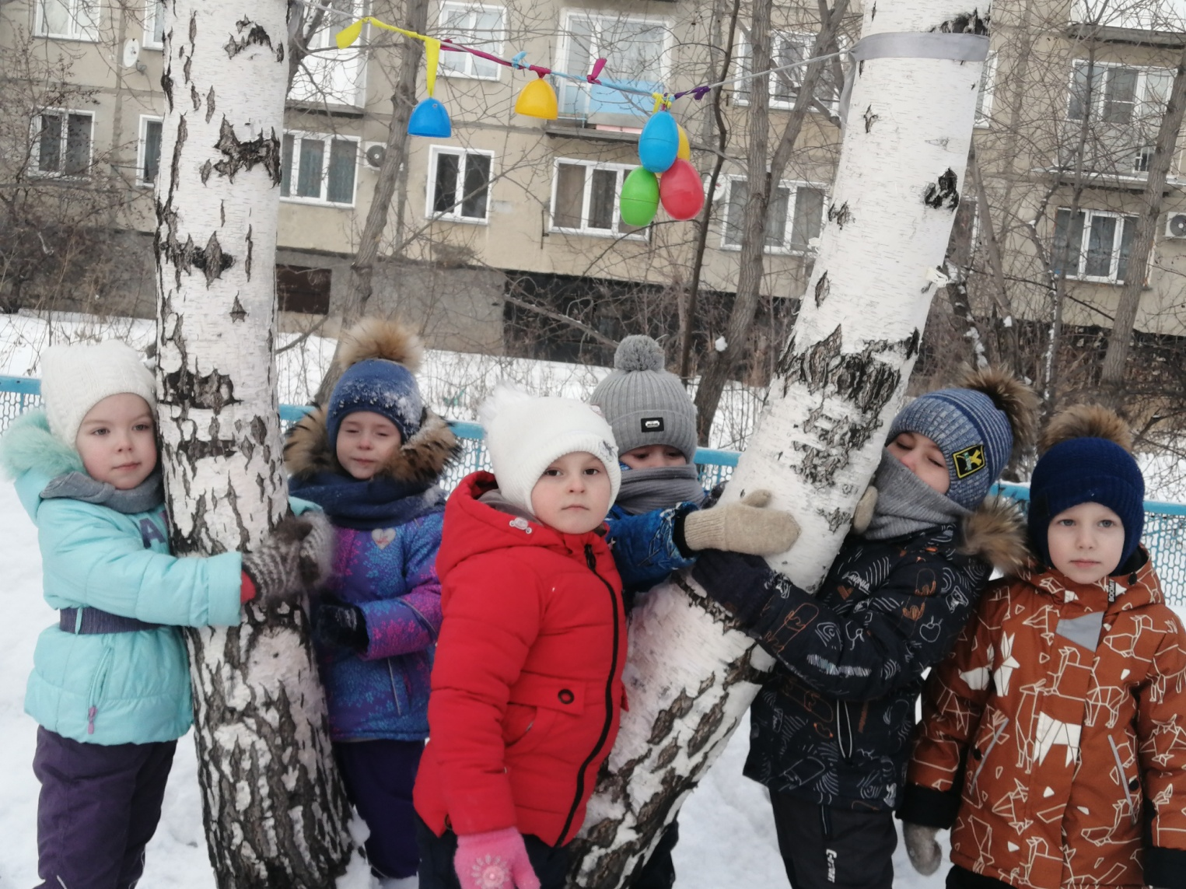
Спасибо за внимание!

